Slide 1

计算广告 王成军
张伦、王成军、许小可（2018）计算传播学导论. 北京师范大学出版社

Slide 2
参考书目
刘鹏, 王超. 计算广告：互联网商业变现的市场与技术[M]. 北京: 人民邮电出版社. 2015.
戎文晋, 张茜. 互联网广告的市场设计[M]. 北京: 电子工业出版社. 2015. 第110页.
大卫·伊斯利, 乔恩·克莱因伯格. 网络、群体与市场:揭示高度互联世界的行为原理与效应机制[M].清华大学出版社. 2011.第157页.
Andrei Broder, Vanja Josifovski. MS&E 239: Introduction to Computational Advertising[EB/OL].(2011-09-30)[2018-01-30] https://web.stanford.edu/class/msande239/

Slide 3
引言
计算广告是伴随着互联网产生的广告形式，因而很多时候也被称之为互联网广告或在线广告。
通过计算广告实现流量变现，向广告主出售用户的注意力
互联网等数字媒体为用户提供优质的免费内容，用户将其注意力投放到媒体内容中去；
广告主向媒体付费购买广告位，进而获得用户的注意力；
用户接触广告，建立对产品的认知并可能产生购买行为。
计算广告涉及广告主、媒体平台和用户三方利益。
在广告投放的过程当中，广告主、媒体平台和用户三方存在激烈的利益争夺，因而计算广告一个博弈的过程。

Slide 4
核心挑战
计算广告的核心挑战在于找到寻找一个特定的媒体情境（context, c）下一个特定的用户(user, u)和一个适合的广告(advertising, a)之间的最佳匹配。
对于计算广告的机制设计而言，希望能够找到一种方式实现社会利益的最大化或最优匹配。
广告是一种匹配，可以从匹配的范围、速度、精度等维度对匹配效果进行衡量。
计算广告致力于采用计算的方式尽可能地实现完美匹配。
为高效实现社会最优的利益分配，往往采用拍卖作为计算广告的主要形式。
博弈论、匹配理论和拍卖理论构成了计算广告机制设计的基础。
理想的广告投放：找到合适的受众，捕捉到受众的需求信息，考虑受众所处的情景，以令受众舒服的方式传播产品信息。

Slide 5
计算广告的基本内容
发展历程
优化目标
理论基础
机制设计
Users
Ads
Media
实际的广告投放：
根据媒介的用户属性和广告的用户属性、以及广告位的价格和广告主的出价，
采用拍卖的方法，实现广告位和广告的最大匹配，实现媒介的利益最大化。

Slide 6

一、引言
技术
产品
运营
产业的发展历程
技术驱动阶段
产品驱动阶段
运营驱动阶段
新一轮技术浪潮的冲击

Slide 7
广告的本质
广告不同于搜索或者推荐技术，它首先是一种商业活动。
广告优先考虑的是广告主、媒体和受众三方的利益分配。
广告主投放广告的行为和数据只是表面，数据背后所反映的业务动机和意图才是本质。
广告仅仅是4P模型（产品、价格、渠道、促销）中促销策略中的一部分。
不管是建立长期的品牌效应，还是实现短期的产品销售，广告都需要服务于整个企业营销的战略布局。

Slide 8
广告与媒介技术
造纸术和印刷术的发明使得广告可以跨越物理空间的隔离，大幅度增加广告传输的范围和速度；
摄影技术的发明使得图片成为信息传播的重要方式，图片类型的广告大量出现在报纸和杂志上；
广播和电视发明之后，广告可以使用声音和视频的形式进行更有效的传播；
互联网的发展则直接导致了广告产业的革命，计算广告开始出现。
“广告不但可以传得更远更快，而且利用日益精准的大数据处理能力和机器学习技术还可以实现广告匹配更准的目标”。

Slide 9
计算广告与互联网
互联网
提供很多的免费服务
吸引了大量的注意力
积累了丰富的受众行为数据
为流量和数据变现奠定了基础
孕育了计算广告市场；
计算广告反过来推动了互联网的发展，互联网广告收入使得我们可以免费地使用很多优秀的互联网产品和服务。
互联网，尤其是其背后的隐藏的社会关系和社会计算，重构了人类的传播行为。

Slide 10
行为痕迹
搜索关键词表明了 受众的需求
浏览网页、发微博、看网络视频等行为都展现了 用户特征
基于这些数据，就可以使用数据挖掘的方法、机器学习的方法进行受众细分，实现广告的精准投放和定量测量，实现中小广告主和中小媒体对计算广告的长尾价值。

Slide 11
计算广告仍然处于技术驱动的阶段
计算广告背后是飞速发展的软件和硬件技术，包括云计算架构和人工智能算法。
以搜索广告为例
搜索引擎需要具备海量数据的存储和检索技术，以实现对大规模的广告物料的存储和实时筛选；
搜索引擎需要具备自然语言理解、信息检索、机器学习技术，以实现广告的精准触发和投放；
搜索引擎需要具备分布式调度算法以保证广告的时效性，保证广告信息与产品信息的一致性，避免用户点击后发现产品已经售罄；
搜索引擎需要日志流式处理技术，以实现广告主对广告效果的实时查询；
搜索引擎需要具备相关性推荐技术，以实现广告呈现的多样化。

Slide 12
互联网广告的投放过程
计算广告朝着数据驱动、计算导向的方向前进
一、建立离线模型
采用统计的方法分析广告展现数据，建立关键指标的预测模型，比如为搜索广告中的点击率预测模型，为上下文广告建立受众、内容和广告的推荐模型。
二、实时监控
采用实时监控的方式观察是否有满足条件的广告位出现，比如搜索广告中的受众输入的检索词，上下文广告中细分受众的标签和这个受众所打开的网页内容。
三、广告投放
四、广告变现

Slide 13
产品驱动趋势：以客户为中心的产品创新
谷歌的广告最初是面向中小企业的竞价广告产品
Adwords和AdSence
嵌入谷歌搜索（Google Search）、地图（Google Map）和购物（Google Shopping）页面当中
此后从地点和产品两个维度向外延伸
在谷歌地图当中表现为商业的地点（Place for business）
在谷歌购物中表现为商户中心（Merchant center）
在谷歌搜索中表现为产品列表广告（Products Listing Ads）和本地列表广告（Local Listing Ads）

Slide 14
二、发展历程
从产品的视角可以将计算广告分为四种基本的类型：
合约广告
竞价广告
程序化交易广告
原生广告

Slide 15
计算广告发展路径
线下广告
合约广告
搜索广告
社交网络广告
精准定向广告
上下文广告
信息流广告
一般竞价广告
植入式原生广告
程序化交易广告

Slide 16
合约广告
最早出现的互联网广告是合约广告(Agree-based Advertising)。
将互联网看成报纸或者杂志
合约广告往往通过通过条幅（Banner）的形式直接在互联网媒体页面展示广告，现在通常也被称之为展示广告（Display Ads）。
按照时间段出售的包段广告（Cost Per Try, CPT）
按照约定展示量出售的担保交付广告，一般按照千人展示付费（Cost Per Mille, CPM）。
合约广告又被称为直接购买广告，因为广告主可以通过谈判或者刊例价直接购买媒体的广告位。

Slide 17
合约广告无法实现市场出清
大广告主和大互联网媒体都具有较强的经济实力、信息能力、计算能力和谈判能力；
中小广告主的预算也有限，众多的中小互联网媒体缺乏运营广告业务的能力，无法参与到合约广告市场中来
市场出清是指即广告位的市场供给等于广告主的需求，是匹配市场有效配置的一个重要方面。
合约广告适合大广告主在知名互联网媒体投放广告，往往是为了给用户带来品牌冲击，有利于形成“橱窗效应”。

Slide 18
广告投放和管理平台
广告投放实现广告位和广告主的匹配（让广告主找到合适的广告位）
广告投放还需要实现如何投放广告等一系列的具体问题（例如广告物料准备、受众分析、投放位置选择、投放效果的评估和优化、客户维护）。
只有将互联网媒体的广告位收集起来，并为广告主开发易用的广告投放和管理平台，才能建立更加有效的互联网广告市场。
搜索引擎建立了一个完善的广告管理平台（如百度凤巢、谷歌AdWords、淘宝直通车），有利于广告主采买关键词、选择匹配方式、投放时间、地域，便于监测广告投放效果。
广告投放系统包括了一整套的机制和策略设计，涵盖了触发机制、点击率预测、拍卖机制设计、反作弊机制等方面

Slide 19
竞价广告(Auction-based Advertising)
竞价广告由合约广告进一步演化而来，是一种采用竞价方式拍卖广告的形式。
如果将合约广告类比为计划经济，那么竞价广告就是市场经济。
竞价拍卖可以促进广告市场的匹配效率。
其中，最重要的竞价广告是搜索广告。
搜索广告主要对用户的搜索关键词、网页关键词或用户标签竞价销售。
从搜索广告开始，计算广告开始发展为流水线操作的标准化广告产品。

Slide 20
广告拍卖机制
聪明的拍卖机制可以为整个广告市场创造更高的收益和更好的市场稳定性。
基于搜索广告，发展出了
广义次价（General Second Price, GSP）拍卖机制
维克瑞-克拉克-格罗夫（Vickery-Clark-Groves, VCG）拍卖机制
整体而言，搜索广告的市场规模巨大，并孕育了一系列计算广告中的核心产品策略和技术方案。

Slide 21
广告网络
搜索广告没有完全解决整个互联网广告的市场出清问题
搜索引擎基于自身流量建立“直销式集贸市场”
无法解决大量中小媒体的广告位闲置的问题。
基于长尾媒体的广告位建立一个“转卖集贸市场”，也就是广告网络（Ad Network, ADN）
例如百度网盟、谷歌AdSense、淘宝客
基于搜索引擎发展出来的上下文广告
基于合约广告发展出来的以用户标签为基础的精准定向广告

Slide 22
广告网络：受众定向
搜索广告可以通过关键词匹配网民的真实意图，而广告网络则不得不依赖受众定向的方式。
受众定向是对广告主、媒体内容和受众打标签的过程。
由于用户意图不明确，广告网络需要将更多关键词、兴趣标签同时用于检索、排序、定价等广告决策的过程。
广告网络聚合了中小媒体广告位库存，广告主可以直接通过广告网络购买长尾媒体的广告位，降低了交易成本，促进市场出清的实现，提升了计算广告市场的效率。

Slide 23
广告市场不仅存在多个搜索引擎公司，还存在多个广告网络，因而搜索广告和广告网络依然只能实现局部最优的广告匹配。

Slide 24
程序化交易广告
程序化交易广告
建立在实时竞价（Real Time Bidding, RTB）基础上，
要求询价、出价、竞价和展示同步进行，
允许广告主自主选择流量、
对每次广告展示独立出价。
例如：广告交易市场（Ad Exchange Market）展开的。
Notes:
程序化交易广告是一种进一步解决广告市场效率的方式。

Slide 25
广告交易市场
提供了一种全局市场出清新的解决思路，即建立交易广告投放的场所。
因为不同媒体的广告位价值差异很大，因而广告位不是一个标准的交易对象。
广告交易市场所交易的是广告位所代表的细分受众。
用定制化标签指导广告投放是程序化交易的关键。

Slide 26


广告交易市场：一个例子
网络游戏公司定位20-30岁之间的男性作为产品的目标群体，就可以通过需求方平台（Demand Side Platform, DSP）在广告交易市场购买这一细分受众。
DSP

Slide 27

广告交易市场：一个例子
当一个受众访问一个游戏社区网站的时候，这个网站就可以通过供给方平台（Supply Side Platform, SSP）判断是否需要通过广告交易平台（Ad Exchange, ADX）出售广告位；
SSP
ADX

Slide 28

广告交易市场：一个例子
如果决定通过广告交易市场出售广告位，就需要向广告交易平台发送受众打开的页面信息和最低价等信息；
广告交易平台在收到媒体的信息后，会将这些信息通过需求方平台发送给广告主；
ADX
媒体
广告主

Slide 29

广告交易市场：一个例子
广告主或需求方平台向数据管理平台（Data Management Platform, DMP）询问受众的基本信息，数据管理平台将受众信息告知需求方平台；
需求方平台(DSP)就会告知广告交易平台是否需要这次广告展示机会，最高报价是多少；
DMP
DSP

Slide 30
广告交易市场：一个例子
广告交易平台
一般会收到多个广告主的报价信息，
通过竞价拍卖的方式确定赢家，
并把赢家的广告物料传递给这个游戏社区网站；
媒体在收到广告交易平台发回的信息后，在这个网页向该受众展示广告。

Slide 31
广告交易市场
广告主
受众
1
9
需求方平台
DSP
7
广告交易平台
ADX
8
媒体
4
5
6
3
2
数据管理平台
DMP
供给方平台
SSP

Slide 32
原生广告 Native Ads
让计算广告重新回归媒体内容
计算广告使广告从依附于媒体的简单变现发展为独立的业务体系，也弱化了广告与媒体内容的关系。
手机狭窄屏幕的限制：不利于独立展示运营媒体内容与广告。
信息流广告是一种主要的原生广告产品。
广告与信息无论在呈现形式还是内容上都非常接近，
广告与内容有机融合，
提升广告的用户体验。
媒体可以为广告竞价提供指导性的广告需求
在媒体内容中自然地植入广告信息，这就是植入式原生广告的基本逻辑。
原生广告市场还处于萌芽阶段。

Slide 33

三、优化目标
广告市场的一个最基本的特征在于存在广告需求和广告位的供给两个方面。可采用经济学的方法进行理解。需求方包括广告主、代表广告主利益的代理商等；供给方主要是媒体。
计算广告的核心目标就在于找到合适的广告投放策略，以最大化广告的收入r和成本q之差

Slide 34
计算广告的收入
计算广告的收入r是广告主和媒体一起产生的价值。
一方面，它与发生在媒体上的点击率（Click Through Rate, CTR）有关；
另一方面，它和发生在广告主网站上的点击价值(Click Value, CV)有关。
点击率是指广告点击次数与广告展现次数之间的比值；
点击价值是指单次点击为广告主带来的收益。
点击价值CV等于每次点击行为的转化率（Conversion Rate, CVR）乘以客单价(Per Customer Transaction, PCT)。

Slide 35
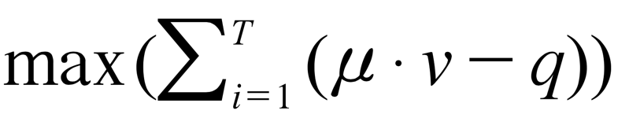
计算广告的核心优化目标
用μ和ν分别代表点击率和点击价值，单次点击的收入r就可以表示为：
r = μ ∙ ν
综上，计算广告的核心优化目标可以表达为：

Slide 36
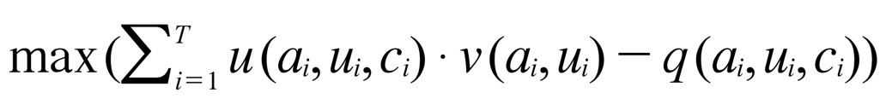
计算广告的核心优化目标
媒体情境（context, c）
用户(user, u)
广告(advertising, a)
μ和q与a、c、u都有关系，
ν与a、u两各参数有关系。
计算广告的核心优化目标进一步可以表达为：

Slide 37
合约广告的核心优化目标
对于合约广告中的按照约定展示量出售的担保交付广告（Guaranteed Delivery Ads），当合约达成时
收益r是确定的，
成本q由媒体静态产生，
都可以认为是常数。
约定展示量n为约束条件。

Slide 38
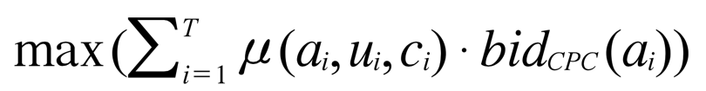
广告网络的核心优化目标
对于竞价广告中的广告网络，采用竞价的形式确定每一次点击的价格bid_{CPC}(a_{i})，
因此，只需要估计点击率μ(a_{i} ,u_{i} ,c_{i} )，成本q与收入r成正比，其优化目标为：

Slide 39

搜索广告的核心优化目标
搜索广告，同样是采用竞价的形式确定了单次点击的价格bid_{CPC}(a_{i})，也只需要考虑点击率，
搜索广告的上下文信息非常强，用户标签的作用不大，一般不考虑用户u_{i}的影响，点击率简化为μ(a_{i} ,c_{i} )。
搜索广告的优化目标为：

Slide 40
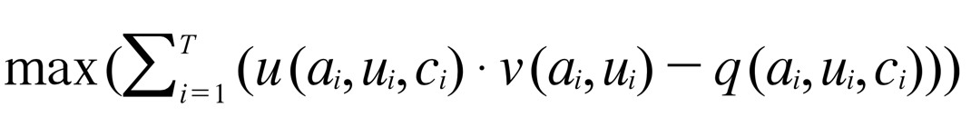
广告交易市场的核心优化目标
广告交易市场主要涉及到广告交易平台（ADX）和需求方平台（DSP）两个方面，供给方平台（SSP）简化为简单的比价平台。
对ADX的需求方平台而言，需要同时优化点击率、点击价值和成本，此外，还面临预算限制的约束条件，算法挑战最大。
因为需要考虑所有的方面，其优化目标也就是最一般化的表达：

Slide 41
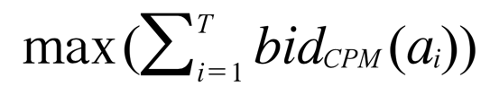
广告交易平台的核心优化目标
广告交易平台（ADX）的收入仅仅来自广告主出的展示单价bid_{CPM}。
bid_{CPM}与用户u_{i}和上下文c_{i}有关
u_{i}和c_{i}由需求方平台考虑
成本源于从广告主获得的收益需要按照一定的比例分成支付给媒体。
网络带宽和服务成本会成为广告交易平台需要考虑的附加约束条件。
但整体而言，广告交易平台在算法方面的挑战是比较小的。
综上，广告交易平台的优化目标简化为：

Slide 42
四、计算广告市场的博弈、拍卖与匹配
广告是市场竞争的主要方式。对于一类产品，一个广告主的广告投放行为将会对其它广告主产生影响。因而，对于广告主而言，在做出广告投放决策的时候，需要预估竞争对手的反应。因而采用博弈论的框架来进行理解。
博弈的三个基本要素，包括参与人、策略和收益。

Slide 43
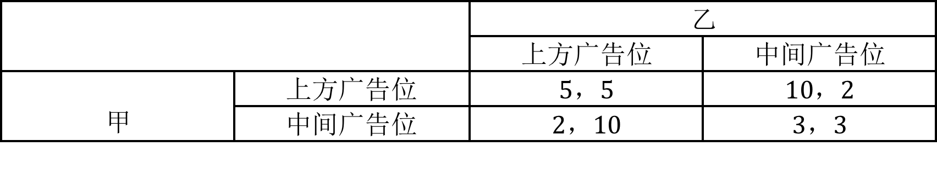
博弈论分析的收益矩阵
甲和乙两个医疗广告主都希望争夺“速效感冒”这个关键词的搜的广告位。
读者更容易看到页面上方的广告，页面上方广告位要更贵。
甲和乙就有两种广告投放策略：
争夺上方广告位
退而求其次在中间广告位投放广告
不同的策略组合将会影响甲和乙的收益情况。

Slide 44
博弈论分析的收益矩阵
对于广告主甲而言：如果乙选择争夺上方广告位，广告主甲也应该选择上方广告位；如果乙选择中间广告位，广告主甲还是应该选择上方广告位。所以，不管乙如何选择，甲的占优策略都是争夺上方广告位。
对于广告主乙而言：如果甲选择争夺上方广告位，广告主乙也应该选择上方广告位；如果甲选择中间广告位，广告主乙还是应该选择上方广告位。所以，不管甲如何选择，乙的占优策略也都是争夺上方广告位。

Slide 45
纳什均衡
因此，这个广告投放博弈存在一个均衡状态，此时博弈双方都选择争夺上方广告位，均衡收益都是5。
处在均衡状态，任何一个人改变策略，都不会给自己带来任何好处，因而都没有动力改变现状。
对于一组策略S和T，如果S和T互为最佳应对，则这样一种策略组是一个“纳什均衡”。
对于这个特殊的纳什均衡而言，每个博弈参与者都存在占优策略，因此也称之为占优均衡

Slide 46
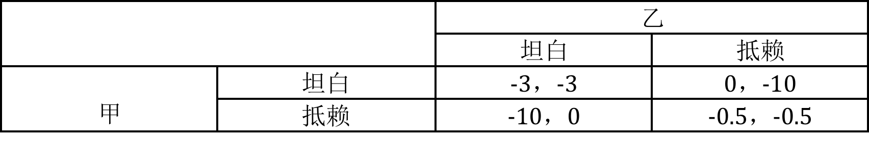
囚徒困境博弈的收益矩阵

Slide 47
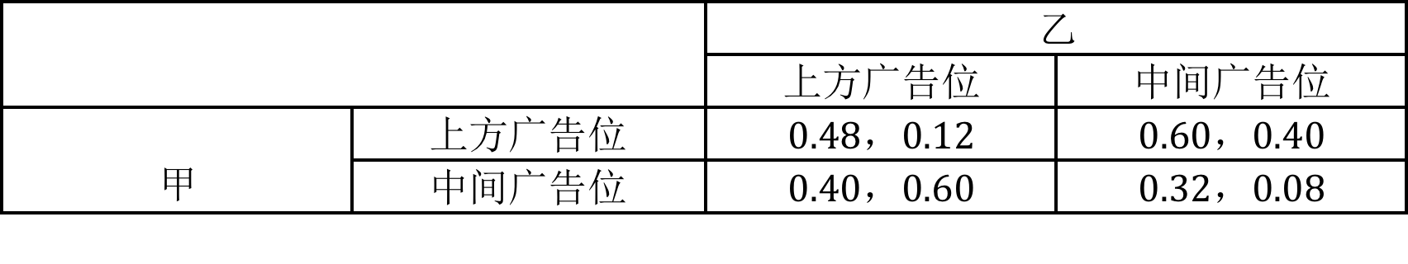
广告投放博弈中的严格占优策略
博弈中不一定每一方都有占优策略。例如，对于上文中所分析的广告投放博弈，我们改变其收益矩阵如下所示。
甲有一个严格占优策略：相对于乙的每个策略，甲选择上方广告位都是严格最佳应对。
乙则不存在占优策略：当甲选择上方广告位时，乙的最佳应对是中间广告位；当甲选择中间广告位时，乙的最佳应对是上方广告位。
因为甲存在严格最优策略，最终的纳什均衡为：甲选择上方广告位，乙选择中间广告位。

Slide 48
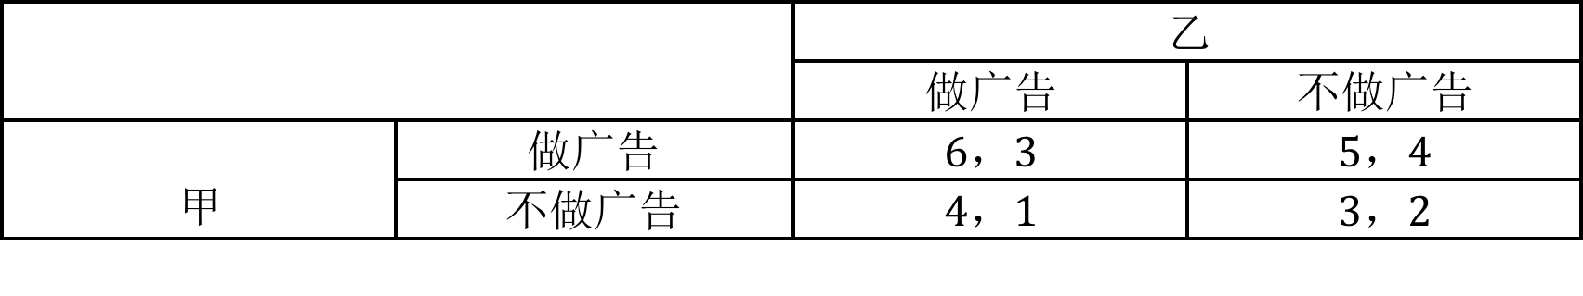
是否投放广告的博弈收益矩阵
显然，对小企业乙而言，不管大企业甲是否做广告，乙具有严格占优策略，即不做广告；
对大企业甲而言，不管小企业乙是否做广告，甲也有严格占优策略，即做广告。
需要注意的是，达到这种纳什均衡的原因是特定收益矩阵的取值

Slide 49
个体最优、社会最优、帕累托最优
纳什均衡使得博弈参与人的策略互为最佳应对，因此在给定对方策略的前提下实现了个体最优。
但纳什均衡中的个体最优并不意味着群体最优，
例如囚徒困境博弈就远远偏离群体层面的最优状况。
社会最优或社会福利最大化是指在博弈中选择一组策略使参与者的回报之和最大。
但是在这种情况下，未必每一个参与者都满意。
除了纳什均衡和社会最优外，衡量博弈的结果还可以从帕累托最优的角度进行思考。
帕累托最优是指找不到一组博弈策略，在不使任何人收益下降的情况下使得至少一个人的收益变得更好。
在不伤害他人利益的同时改进自身的利益，可以实现资源配置方面的帕累托改进，提高市场的效率，同时兼顾公平（不伤害他人利益）。
社会最优一定是帕累托最优，但帕累托最优未必是社会最优。

Slide 50
拍卖
当卖方不容易确定一个价格以达到利润最大化的时候，可以通过谈判或者拍卖的形式，找到合适的交易价格。
当买卖双方人数较少的时候，可以通过谈判的方式实现双方互通信息并探知对方的价格底线，以获得一致的价格。
当卖方人数较多的时候，谈判作为一种传播的过程，其效率会大幅度下降，此时更适合采用拍卖的方式。
拍卖是通过喊价等方式披露信息并激励竞争，以找到估价高的买主。
“建立拍卖模型的一个基本假设是每个竞拍者对被拍卖的商品都有一个固定的估值”。

Slide 51
快速销售难以估值、容易过期的商品
不同广告主对于同一个广告位的估值差异较大，卖方难以确定一个买卖双方都认可的交易价格。
适合采用拍卖形式销售的商品，除了广告之外还有古董和鲜花。
广告位也属于易过期的商品

Slide 52
单品拍卖
单品拍卖是指一次竞拍只有一个物品要拍卖。
单品拍卖的基本形式可以分为公开拍卖和密封拍卖。
公开拍卖又可以分为增价拍卖（英式拍卖）和降价拍卖（荷兰拍卖）；
密封拍卖又可以分为首价密封拍卖和次价密封拍卖（维克瑞拍卖）。

Slide 53
增价拍卖
增价拍卖是一种实时互动的拍卖
卖方逐渐提高售价
竞拍者不断退出
最后竞拍者以最高报价赢得商品。
英式拍卖是公开的竞价，所有参与拍卖的人知晓每一个新的竞拍价格
这种信息可以激励竞拍人不断修正估值，容易挖掘出每个竞拍人真实的心理底线。
英式拍卖局限为单品拍卖，多个拍卖物品之间的关联会导致更多的策略行为，影响拍卖效果。

Slide 54
降价拍卖
降价拍卖也是一种实时互动的拍卖，卖方从最高价开始逐步降价，直到第一个竞拍者接受并支付当前价格。
降价拍卖又称之为“荷兰拍卖”，是因为荷兰鲜花一直采用这种形式销售。
降价拍卖是公开进行的，但拍卖过程中没有任何竞拍人的信息披露，而一旦竞买人接受当前价格，拍卖也就结束了。

Slide 55
密封拍卖
首价密封拍卖过程中，竞拍者同时向卖方提交密封的报价，出价最高的人以其出价购买被拍卖的商品。
次价密封拍卖过程中，竞拍者同时向卖方提交密封的报价，出价最高的人以第二高出价购买被拍卖的商品。

Slide 56
次价密封拍卖
次价密封拍卖也被称之为“维克瑞拍卖”，以纪威廉·维克瑞（William Vickrey，1914-1996）对次价拍卖的研究贡献。
注意：不要混淆维克瑞拍卖与VCG机制。
维克瑞是首位采用博弈论分析拍卖的专家。
关于不对称信息下对激励经济理论作出的奠基性贡献，获得了1996年的诺贝尔奖。
不幸的是，维克瑞在得奖三天后去世。

Slide 57
首价密封拍卖与降价拍卖（荷兰拍卖）完全等价
如果将拍卖看成一个博弈的过程，首价密封拍卖与降价拍卖（荷兰拍卖）完全等价，
因为首价密封拍卖与增价拍的参与者无法从拍卖过程中获得他人的任何有用信息，只能按照自己偏好的价格报价，因而出价策略相同，对拍卖人的收益也一样。
在首价密封拍卖和降价拍卖中，按照真实估值出价却不是一个占优策略。
因为如果以真实估值出价没有中标，收益为0；
如果成功了，中标价等于内心的真实估值，收益依然是0。
最好的出价方式是稍微降低出价。

Slide 58
增价拍卖（英式拍卖）和次价密封拍卖等价
增价拍卖也是以次价成交的。
增价拍卖过程中，随着价格逐渐提高竞标者不断退出。
倒数第二个竞标者退出时，留到最后的竞标者知道只剩下自己一个人，拒绝接受更高的价格。
拍卖的赢家就是最后的竞拍者，他所支付的价格是倒数第二个退出的竞标者退出时的价格。
但如果不满足私人估价的条件，英式拍卖鼓励竞价的特点会使得其成交价高于次价密封拍卖。

Slide 59
对单品拍卖， 次价密封拍卖鼓励人们说真话
采用博弈论的视角，可以定义参与者、策略、收益等。
令v_{i}为参与者i对商品的真实估值，b_{i}为参与者i的策略竞拍价。
如果b_{i}不是中标价，参与者i的回报为0；
如果b_{i}是中标价且次高价位为b_{j}，那么参与者i的回报为v_{i} - b_{j}。
（1）如果假定参与者i选择另外一个出价b_{i}' > v_{i}。
那么当i以v_{i}出价没有获胜，但以b_{i}'赢得拍卖时才会对i的收益产生影响。
此时，次价b_{j}必须在b_{i}和b_{i}' 之间。
显然此时v_{i} - b_{j} < v_{i} - b_{i}' <0。
因此出高价b_{i}'并不能改善参与者i的收益。

Slide 60
对单品拍卖， 次价密封拍卖鼓励人们说真话
（2）如果假定参与者i选择另外一个出价bi''< vi。
那么当i以v_{i}获胜，以b_{i}''输掉拍卖时才会对i的收益产生影响。
变化之前，v_{i}是中标价，次价b_{j}必须在bi''和v_{i}之间。
显然此时v_{i}-b_{j} > v_{i}-b_{i}'' >0，变化之后i没有获胜收益为0。
因此出低价b_{i}''并会降低参与者i的收益。
综上，在次价密封拍卖中每一个参与者都存在一个占优策略，即以个人的真实估值作为竞拍价。

Slide 61
收入等价&信息披露程度
当竞拍者遵循均衡策略，并且他们的估值是任意的独立分布，则一个卖家采用不同的拍卖类型获得的收入是相同的，这就是著名的收入等价定理（Revenue Equivalence Theorem）。
收入等价定理在实际运用当中往往并不成立。
拍卖机制设计对于信息披露程度的控制是一个关键问题。
增价拍卖中竞拍人的信息被充分披露，可以给拍卖人带来更多收入；
荷兰式拍卖和首价密封拍卖披露的竞拍人信息很少，会降低拍卖人的收入

Slide 62
匹配
计算广告的核心挑战在于广告本身是一种匹配，广告市场也是一个匹配市场。
如何让媒体的多个广告位和众多的广告主之间实现匹配就成为一个重要的问题。
广告主与广告位之间的关系可以采用二部图（bipartite graph）来进行表示。
匹配的问题就可以表达为如何找到一种链接方式使得每个广告位都可以对应一个广告主，也就是完美匹配（perfect matching）。
实现完美匹配的广告诉求二部图中每一个广告位都可以找到一个广告主，不会出现一个广告主选择两个广告位的情况。

Slide 63
广告主与广告位二部图中的完美匹配
广告位1
广告主1
广告位2
广告主2
广告位3
广告主3
广告位4
广告主4
广告位5
广告主5

Slide 64
广告主与广告位二部图中的受限组
广告位1
广告主1
广告位2
广告主2
广告位3
广告主3
广告位4
广告主4
广告位5
广告主5

Slide 65
广告主对广告位的估值与最优分配
将广告位1、2、3的价格分别提升到3、1、0的时候经过协调就可以找到最优分配，当价格最终提升到5、2、0的时候不需要协调就可以实现市场清仓。
广告位1
12
广告主X
4
2
8
广告位2
7
广告主Y
6
7
5
广告位3
广告主Z
2

Slide 66
市场清仓与社会最优
市场清仓价格能使得完美匹配中的估值总和在所有可能的匹配中最大。
假设市场清仓价格实现的完美匹配为M。实现实仓清仓的时候，
买家总收益 = M的估值总和 – 价格总和，
因为实现完美匹配的时候，每一个买家都选择了能够最大化自己收益的商品，
因此每一个买家的收益都可以达到最大化，
买家总收益也就达到了最大化。
另外，价格与匹配方式无关，可以认为是常数。

Slide 67
市场清仓与社会最优
因此，当买家总收益最大化的时，M的估值总和也实现最大化。
另外，因为
卖家总收益 = 价格总和，
因此：
买家总收益 + 卖家总收益 = M的估值总和。
完美匹配能够实现M估值总和的最大化
也就实现了买家收益加上卖家收益之和的最大化。
显然，估值总和的最大化实现的是社会最优。
也就是广告主和媒体双方收入总和的最大化。

Slide 68
需求：根据广告主对广告位的估值找到市场清􏲆价格并实现完美匹配。
匹配市场采用逐步提高广告位价格的方式来实线最优分配。
这一拍卖过程最早由􏲇􏲈匈牙利数学家Dénes K􏴕nig and Jen􏴕 Egerváry提出，其所对应的计算方法也被称之为􏲇􏲈匈牙利算法。

Slide 69
价格
广告位
广告主
估价
价格
广告位
广告主
估价
X
X
1
12，4，2
1
12，4，2
0
1
Y
Y
0
2
8，7，6
0
2
8，7，6
Z
Z
0
3
7，5，2
0
3
7，5，2
(a) 第一轮迭代
(b) 第二轮迭代
价格
广告位
广告主
估价
价格
广告位
广告主
估价
X
X
1
12，4，2
1
12，4，2
2
3
Y
Y
0
2
8，7，6
1
2
8，7，6
Z
Z
0
3
7，5，2
0
3
7，5，2
(c) 第三轮迭代
(d) 第四轮迭代

Slide 70
匈牙利算法
匈牙利算法可以描述为以下迭代过程：
初始价格为0；
每一轮迭代，检查是否有完美匹配；
如果有完美匹配，计算结束，目前价格即为市场清仓价格；
如果没有，找到受限组S和他们对应的广告位N;
把广告位N中的卖家价格提高一个单位；
按照新价格开始下一轮迭代；

Slide 71
通过加价的方式协调分配
价格
广告位
广告主
估价
价格
广告位
广告主
估价
X
X
1
12，4，2
1
12，4，2
3+1 = 4
5
Y
Y
1+1 = 2
2
8，7，6
2
2
8，7，6
Z
Z
0
3
7，5，2
0
3
7，5，2
(a) 第5轮迭代
(b) 第6轮迭代
值得注意的是，采用匈牙利算法虽然可以找到完美匹配和市场清仓价格，但有时候完美匹配需要协调才能出现。这种协调的过程同样可以通过市场这个无形的手对广告位进一步加价实现。

Slide 72
使用Python软件实现匈牙利算法
我们介绍使用Python软件安装munkres包来实现匈牙利利算法,以帮助大家更直观地理解其意义。
在使用之前,需要先使用pip安装munkres。
pip install munkres
首先,我们将主要使用其中的Munkres函数、print_matrix函数、make_cost_matrix。
在使用的过程中,我们首先导入这些函数。
from munkres import Munkres, make_cost_matrix, print_matrix
更多信息见：
https://github.com/computational-class/ccrbook/blob/master/code/chapter%208.ipynb

Slide 73
第五节 计算广告􏴇􏴈的􏱽􏱾机制设计
计算广告市场需要找到一种鼓励真实报价的拍卖机制。
在单品拍卖的四种基本形式当中，次价密封拍卖具有鼓励真实报价的优良特性，是否可以将其扩展到计算广告市场的拍卖中来？
维克瑞-克拉克-格罗夫（Vickery-Clark-Groves, VCG）拍卖和广义次价拍卖（Generalized Second-Price, GSP）正是沿着这一思路发展起来的两种拍卖形式。
广义次价拍卖被以谷歌为代表的搜索引擎公司广泛采用
VCG拍卖被脸书公司采用，都取得了巨大成功。

Slide 74
根据点击率和点击价值估价
点击率
广告位
广告主
点击价值
估价
X
1
3
30，15，6
10
Y
5
2
2
20，10，4
Z
2
3
1
10，5，2

Slide 75
既然匹配市场的市场清空价格可以实现社会最优，为什么我们要发展新的拍卖机制？
除了鼓励广告主报出真实的估价之外，还有一个重要的原因是因为市场清空价格的方法非常繁琐!
VCG和GSP拍卖的方法更为简洁。
我们缺乏对拍卖品价格的知识；
但是对于广告位而言，有每一个广告位的点击率的历史信息。
建立点击率的预测模型，并把广告位按照优劣进行排列。
每个广告主还可以按照点击价值进行排序。
无需复杂的匹配过程，只需要按照广告位和广告主的优劣排序，就可以实现完美匹配。

Slide 76
广义首价拍卖
较早的搜索广告拍卖机制是由Overture公司设计的广义首价拍卖。
在广义首价拍卖中，K个广告主竞争K个广告位。每个广告主提交一个他们愿意为每个点击支付价格。
根据广告主的报价和点击率由高到低分配广告位。
广告主按照提交的价格进行支付。

Slide 77
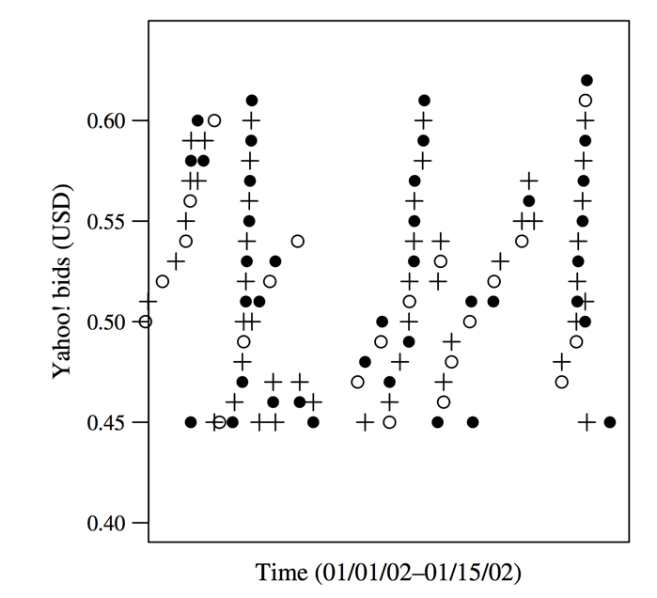
广义首价拍卖不存在纯策略均衡。
当一个广告主甲知道广告主乙的报价后，就可以用略高于对方的价格进行报价已获得更多收益；
乙得知甲的报价后，也会采用这种行为进行竞争。
由此开启广告位竞争的价格战，将广告位的价格一点一点推上去。
当一方因为价格过高退出后，对方往往会马上降低出价，而这会引发新一轮价格战。

Slide 78
一、广义次价拍卖
首先，广义次价拍卖将单品的次价密封拍卖扩展到多个广告位。不妨假设：
有n个广告位，按点击率r₁ , r₂, …,r_{n}递减排列。
有n个广告主，按其广告点击价值b₁, b₂, …,b_{n}递减排列
然后，按照次价拍卖的规则：
将广告位1分配给广告主1，按b₂收取点击费用。
将广告位2分配给广告主2，按b₃收取点击费用。
…
将广告位n分配给广告主n，按b_{n}收取点击费用。

Slide 79
广义次价拍卖与纳什均衡
在广义次价拍卖中，真实报价不一定构成纳什均衡。
这是因为广义次价拍卖并不真正鼓励真实报价。
对于采用广义次价拍卖的媒体（如谷歌搜索引擎）而言，他们期待将好的广告位卖给出价高的广告主。
但是，对于广告主而言，追求的是收益的最大化，而不一定是最好的广告位。
因而，可能出现田忌赛马的情况，降低报价获得一个中等的广告位，有可能扩大这个广告主的利益。

Slide 80
广义次价拍卖与纳什均衡
广告主X的点击价值最高，
如果按照真实点击价值报价，广告主X的收益为7×10-6×10 = 10；
但如果广告主X降低出价为5，将会以点击价值1获得广告位2，其收益为7×4-1×4= 24。
点击率
广告位
广告主
点击价值
GSP出价
X
1
7
5
10
Y
4
2
6
6
Z
1
3
1
1

Slide 81
广义次价拍卖与纳什均衡
广义次价拍卖中至少存在一个纳什均衡，并且有可能存在多个纳什均衡。
广告主X、Y、Z的出价分别是5、4、2的时候存在纳什均衡。
此时，每一个人的价格变动都会给自己造成损失。
广告主X、Y、Z的出价分别是3、5、1的时同样是纳什均衡。
此时，点击价值最高的X被分配了广告位2，并非社会最优。
点击率
广告位
广告主
点击价值
GSP出价
X
1
7
5
10
Y
4
2
6
6
Z
1
3
1
1

Slide 82
我们并不清楚广义次价拍卖的正确性，但采用它未必是一种错误
因为历史原因，谷歌使用了GSP作为拍卖机制。
GSP依然是最流行的计算广告拍卖机制。
谷歌采用广义次价拍卖赚了很多钱，并没有动力去改变现状。
广义次价拍卖的逻辑比较容易理解，广告主已经习惯了谷歌的拍卖体系，同样不愿意轻易改变。

Slide 83
二、维克瑞-克拉克-格罗夫拍卖
单品次价拍卖的核心在于权力与义务的对等：一个人的行为给别人造成多少影响，就需要支付多少钱来弥补这个损失。
让我们回到单品次价拍卖的拍卖规则，
假设n个参与人的出价降序排列，分别为v₁, v₂, …,v_{n}。
出价v1的人支付价格v₂，而其他所有人丧失交易资格。
显然，因为中标者的出现，给其他所有人带来的价值损失。
如果中标者没出现，其他人就可以得到这个价值为v₂的物品。
中标者支付的价格v₂与他对集体造成的损失相等。

Slide 84
VCG拍卖
将单品次价拍卖的这一基本原则应用到匹配市场中的时候，可以考虑如果由于一个人的出现给别人带来的价值损失总和。具体而言：
按照出价高低，将广告位按点击率递减顺序分给广告主。
对于广告主X，他的支付价格按照如下规则决定：
在实际的匹配中，其他人的收益总和为Σ1；
如果广告主不出现，其他人按照出价形成新的最优匹配，得到一个新的收益总和Σ2；
广告主X应该支付的VCG价格等于Σ2-Σ1；

Slide 85
VCG拍卖
由于X出现时，Y和Z只能分别得到广告位2和3，Y和Z的收益之和Σ1=5*2 + 2*1 = 12；
当X不存在时，Y和Z分别得到广告位1和2，Y和Z的收益之和Σ2=10*2 + 5*1 = 25；
因此，由于X的出现，Y和Z的收益损失之和为Σ2-Σ1 = 25-12 = 13，即X应该支付的价格。
点击率
广告位
广告主
点击价值
VCG出价
1
X
3
13
10
2
Y
5
2
3
Z
2
3
1
0
Z的出现与否不影响他人获得的收益，因此他应该支付的价格为0

Slide 86
VCG拍卖
由于Y的出现，X获得广告位1，Z获得广告位3，X和Z的出价之和Σ1=10*3 + 2*1 = 32；
当Y不存在时，X依然获得广告位1，Z可以获得广告位2，X和Z的收益之和Σ2=10*3 + 5*1 = 35；
因此，由于X的出现，Y和Z的收益损失之和为Σ2-Σ1 = 35-32 = 3，即Y应该支付的价格。
点击率
广告位
广告主
点击价值
VCG出价
1
X
3
13
10
2
Y
5
2
3
Z
2
3
1
0

Slide 87
VCG定价机制
VCG定价机制实现完美匹配的方法与GSP拍卖一样，只是在定价方面不一样：
n个广告位，按点击率r₁ , r₂ , …,r_{n}递减排列；
n个广告主，按广告主报告的点击价值（不一定等于自己的估值）b₁ , b₂ , …,b_{n} 递减排列。
然后，基于点击率和点击价值的排序形成最优完美匹配，即
将广告位1分配给广告主1，按照VCG价格支付。
将广告位2分配给广告主2 ，按照VCG价格支付。
…
将广告位n分配给广告主n，，按照VCG价格支付。

Slide 88
VCG价格的一般化表示
令S为广告位的集合，B为广告主的集合。
使用i表示其中一个广告位，j表示某一个广告主。
用S-i表示去掉广告位i之后其他广告位的集合；与之类似，B-j表示去掉广告主j之后其他广告主的集合。
用V_{ij} 表示广告主j对广告位i的真实估价；
使用V_{B}^{S}表示在所有的广告主和广告位的匹配中对应的最大估值总和。
用V_{B-j} ^{S}表示去掉广告主j之后其它广告主和广告位匹配所对应的最大估价总和；
用V_{B-j} ^{S-i}表示去掉广告主j和广告位i之后，其它广告主B-i和剩下的广告位S-i匹配所对应的最大估价总和。
用P_{i,j} 表示卖方j得到广告位i需要支付的VCG价格。

Slide 89
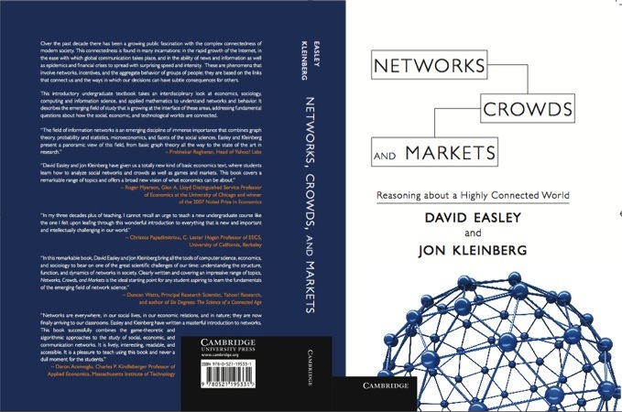
如何证明VCG拍卖鼓励说真话？
为了证明VCG拍卖具有鼓励说真话的优良特性，我们需要证明如果广告主j采用真实估价且按此支付，那么他没有动机改变。

Slide 90
一个广告主调整报价的原因
获得另一个的广告位，从而获得较大的“差价”（回报）
设广告主 j 真实报价获得广告位 i，他得到的回报是
现设他通过改变报价，被匹配到不同的广告位h，得到的回报是
是否有？

Slide 91
？？？
因为
有：
也就是要证：

Slide 92
？？？
注意v_{ij}是整体最优匹配的一部分，即，左边
但
是在v_{hj}固定之后的最大估值之和
也就是，右边
断言
无条件最优≥受限最优
得证

Slide 93
以下有助于理解最后的断言
给定一个n＊n矩阵，设我们从中选出了n个和最大的不同行不同列元素（记作Σ₁）。且令a_{ij}是其中在第 i 行选出的元素。
若在第i行先固定任一h≠j元素a_{ih}，再考虑与其他不同行不同列元素之最大和（记作Σ₂）
必有：Σ₁≥Σ₂

Slide 94
例子
不同行不同列元素之最大和：Σ₁=8＋4＋4＋8=24
如果我们固定第4行的第1列元素6，再看与其他行的不同列元素之最大和：Σ₂=6＋4＋4＋9=23
如果我们固定第3行的第1列元素7，再看与其他行的不同列元素之最大和：Σ₂=7＋4＋4＋9=24
无条件最优≥受限最优

Slide 95
六、结语
本章当中我们没有过多讨论计算广告相关的技术。
实际上，计算技术构成了计算广告发展的基础。
但是，计算广告这种技术驱动的逻辑背后或许隐藏着强烈的资本垄断的危险。
计算广告机制设计中的用户缺位问题、投放场景中的受众操纵问题、投放过程中的侵犯用户隐私问题等。这些问题的解决单纯依赖计算机科学家和经济学研究者是远远不够的，社会科学家，也包括传播学研究者，需要在计算广告市场的机制设计方面发挥更大的作用。

Slide 96

THIS IS THE END.
Thank you for your attention.

